Slide 1
Arhitecturi Paralele Soluții Arborescente
Lect. Dr. Ing. Cristian Chilipirea – cristian.chilipirea@mta.ro

Slide 3
Sumă - clasic
9
4
2
7
3
5
6
1
2
5
6
1
3
9
0
1
13

Slide 4
Sumă - clasic
9
4
2
7
3
5
6
1
2
5
6
1
3
9
0
1
13
15

Slide 5
Sumă - clasic
9
4
2
7
3
5
6
1
2
5
6
1
3
9
0
1
15
22

Slide 6
Sumă - clasic
9
4
2
7
3
5
6
1
2
5
6
1
3
9
0
1
22
25

Slide 7
Sumă - clasic
9
4
2
7
3
5
6
1
2
5
6
1
3
9
0
1
25
30

Slide 8
Sumă - clasic
9
4
2
7
3
5
6
1
2
5
6
1
3
9
0
1
30
36

Slide 9
Sumă - clasic
9
4
2
7
3
5
6
1
2
5
6
1
3
9
0
1
36
37

Slide 10
Sumă - clasic
9
4
2
7
3
5
6
1
2
5
6
1
3
9
0
1
37
39

Slide 11
Sumă - clasic
9
4
2
7
3
5
6
1
2
5
6
1
3
9
0
1
39
44

Slide 12
Sumă - clasic
9
4
2
7
3
5
6
1
2
5
6
1
3
9
0
1
44
50

Slide 13
Sumă - clasic
9
4
2
7
3
5
6
1
2
5
6
1
3
9
0
1
50
51

Slide 14
Sumă - clasic
9
4
2
7
3
5
6
1
2
5
6
1
3
9
0
1
51
54

Slide 15
Sumă - clasic
9
4
2
7
3
5
6
1
2
5
6
1
3
9
0
1
54
63

Slide 16
Sumă - clasic
9
4
2
7
3
5
6
1
2
5
6
1
3
9
0
1
63
63

Slide 17
Sumă - clasic
9
4
2
7
3
5
6
1
2
5
6
1
3
9
0
1
63
64

Slide 18
Sumă - clasic
9
4
2
7
3
5
6
1
2
5
6
1
3
9
0
1
64
Complexitate O(N)

Slide 19
Sumă - paralelizare
9
4
2
7
3
5
6
1
2
5
6
1
3
9
0
1

Slide 20
Sumă - paralelizare
9
4
2
7
3
5
6
1
2
5
6
1
3
9
0
1

Slide 21
Sumă - paralelizare
9
4
2
7
3
5
6
1
2
5
6
1
3
9
0
1
22
15
14
13

Slide 22
Sumă - paralelizare
9
4
2
7
3
5
6
1
2
5
6
1
3
9
0
1
22
15
14
13
64
Complexitate?

Slide 23
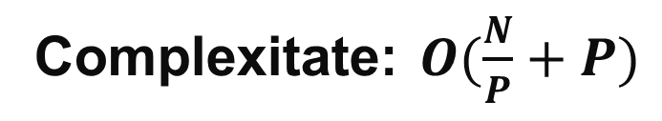
Sumă - paralelizare
9
4
2
7
3
5
6
1
2
5
6
1
3
9
0
1
22
15
14
13
64
Complexitate: $O(\frac{N}{P}+P)$

Slide 24
Sumă - paralelizare
9
4
2
7
3
5
6
1
2
5
6
1
3
9
0
1
22
15
14
13
64
Complexitate: $O(\frac{N}{P}+P)$
Dar dacă P foarte mare?

Slide 25
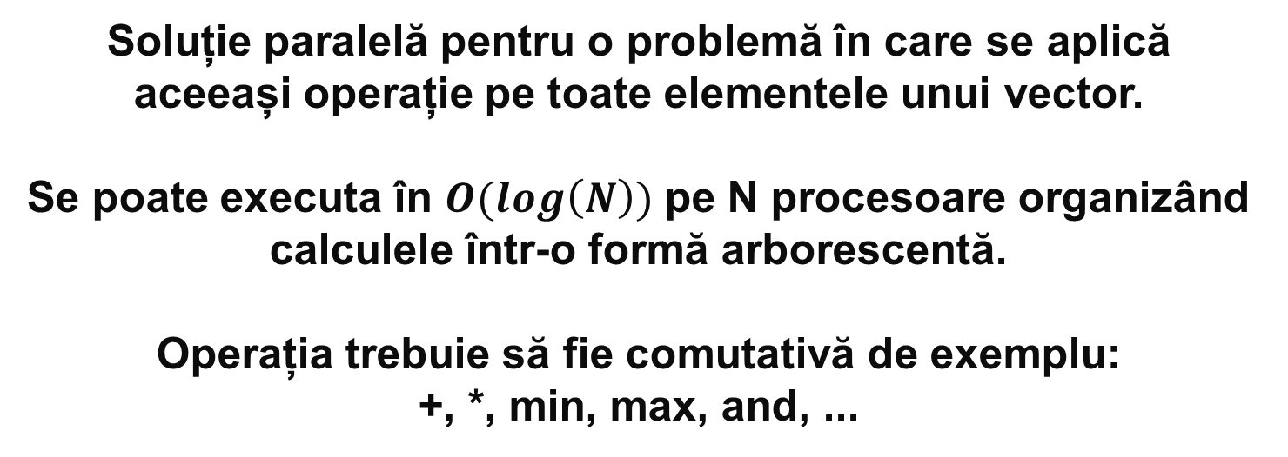
Reduce
Soluție paralelă pentru o problemă în care se aplică aceeași operație pe toate elementele unui vector.
Se poate executa în $O(log\left(N\right))$ pe N procesoare organizând calculele într-o formă arborescentă.
Operația trebuie să fie comutativă de exemplu:
+, *, min, max, and, ...

Slide 26
Reduce cu sumă
9
4
2
7
3
5
6
1
2
5
6
1
3
9
0
1
13
9
8
7
7
7
12
1
Pot fi executate în paralel

Slide 27
Reduce cu sumă
13
9
8
7
7
7
12
1
22
15
14
13
Pot fi executate în paralel

Slide 28
Reduce cu sumă
22
15
14
13
37
27
Pot fi executate în paralel

Slide 29
Reduce cu sumă
37
27
64

Slide 30
Reduce cu sumă
9
4
2
7
3
5
6
1
2
5
6
1
3
9
0
1
13
9
8
7
7
7
12
1
22
15
14
13
37
27
64

Slide 31
Reduce cu sumă
9
4
2
7
3
5
6
1
2
5
6
1
3
9
0
1
13
9
8
7
7
7
12
1
22
15
14
13
37
27
64
Complexitate?

Slide 32
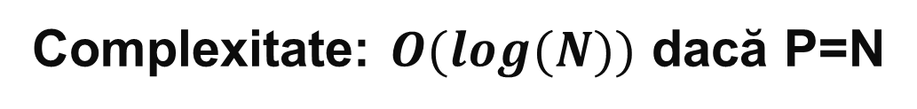
Reduce cu sumă
9
4
2
7
3
5
6
1
2
5
6
1
3
9
0
1
13
9
8
7
7
7
12
1
22
15
14
13
37
27
64
Complexitate: $O(log(N))$ dacă P=N

Slide 33
Reduce cu sumă
9
4
2
7
3
5
6
1
2
5
6
1
3
9
0
1
13
9
8
7
7
7
12
1
22
15
14
13
37
27
Dar dacă totuși N>P ? Ne mai ajută?
64

Slide 34
Reduce cu sumă
9
4
2
7
3
5
6
1
2
5
6
1
3
9
0
1
13
9
8
7
7
7
12
1
22
15
14
13
37
27
Dar dacă totuși N>P ?
Reducem la o problemă deja rezolvată
Da. Putem să facem sume locale până ce avem P valori.
64

Slide 35
Reduce – implementare – model matematic
9
4
2
7
3
5
6
1
2
5
6
1
3
9
0
1
13
9
8
7
7
7
12
1
22
15
14
13
37
27
64

Slide 36
Reduce - implementare
9
4
2
7
3
5
6
1
2
5
6
1
3
9
0
1
13
9
8
7
7
7
12
1
22
15
14
13
37
27
Cărui proces îi dăm operația?
64

Slide 37
Reduce - implementare
9
4
2
7
3
5
6
1
2
5
6
1
3
9
0
1
13
9
8
7
7
7
12
1
22
15
14
13
37
27
Cărui proces îi dăm operația?
Nu putem să dam lui 12.5
64

Slide 38
Reduce - implementare
9
4
2
7
3
5
6
1
2
5
6
1
3
9
0
1
13
9
8
7
7
7
12
1
22
15
14
13
37
27
Aliniem pentru a avea operații doar pe procese ce ar avea id un număr natural
64

Slide 39
Reduce - implementare
0
1
2
3
4
5
6
7
8
9
10
11
12
13
14
15
9
4
2
7
3
5
6
1
2
5
6
1
3
9
0
1
13
9
8
7
7
7
12
1
22
15
14
13
37
27
Colorare după proces
64

Slide 40
Reduce – implementare – imagine globală
0
1
2
3
4
5
6
7
8
9
10
11
12
13
14
15
9
4
2
7
3
5
6
1
2
5
6
1
3
9
0
1
w
1
13
9
8
7
7
7
12
1
2
22
15
14
13
4
37
27
Rezultatul sumei se pune peste valoarea care rămâne pe același thread.
8
64

Slide 41
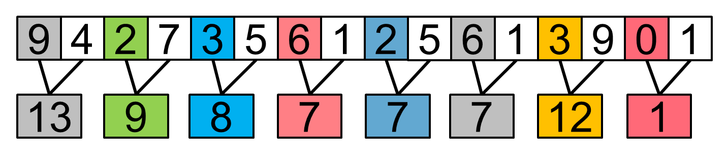
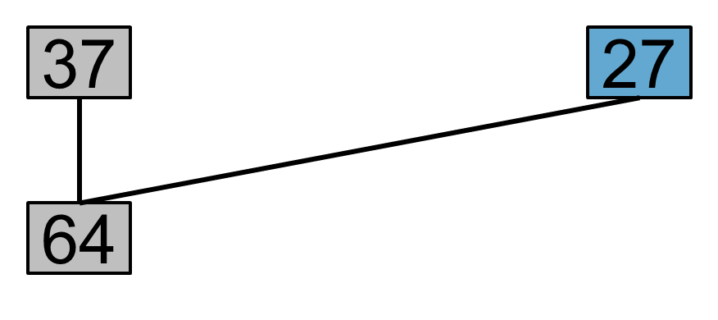
Reduce – implementare – imagine globală
0
1
2
3
4
5
6
7
8
9
10
11
12
13
14
15
w
1
2
22
15
14
13
4
Calcul fac doar thread-urile cu id divizibil cu 2w
8

Slide 42
Reduce – implementare – imagine globală
0
1
2
3
4
5
6
7
8
9
10
11
12
13
14
15
w
1
2
22
15
14
13
4
8
v[i] = v[i] + v[ i + ? ]

Slide 44
Reduce – implementare – model comunicație
0
1
2
3
4
5
6
7
8
9
10
11
12
13
14
15
9
4
2
7
3
5
6
1
2
5
6
1
3
9
0
1
13
9
8
7
7
7
12
1
22
15
14
13
37
27
Săgețile arată comunicația.
Dacă iese săgeata avem send
Dacă intră săgeata avem recv
64

Slide 45
Reduce – implementare – imagine locală
0
1
2
3
4
5
6
7
8
9
10
11
12
13
14
15
9
4
2
7
3
5
6
1
2
5
6
1
3
9
0
1
13
9
8
7
7
7
12
1
22
15
14
13
37
27
Send-recv de la un proces la el însuși nu sunt necesare
64

Slide 46
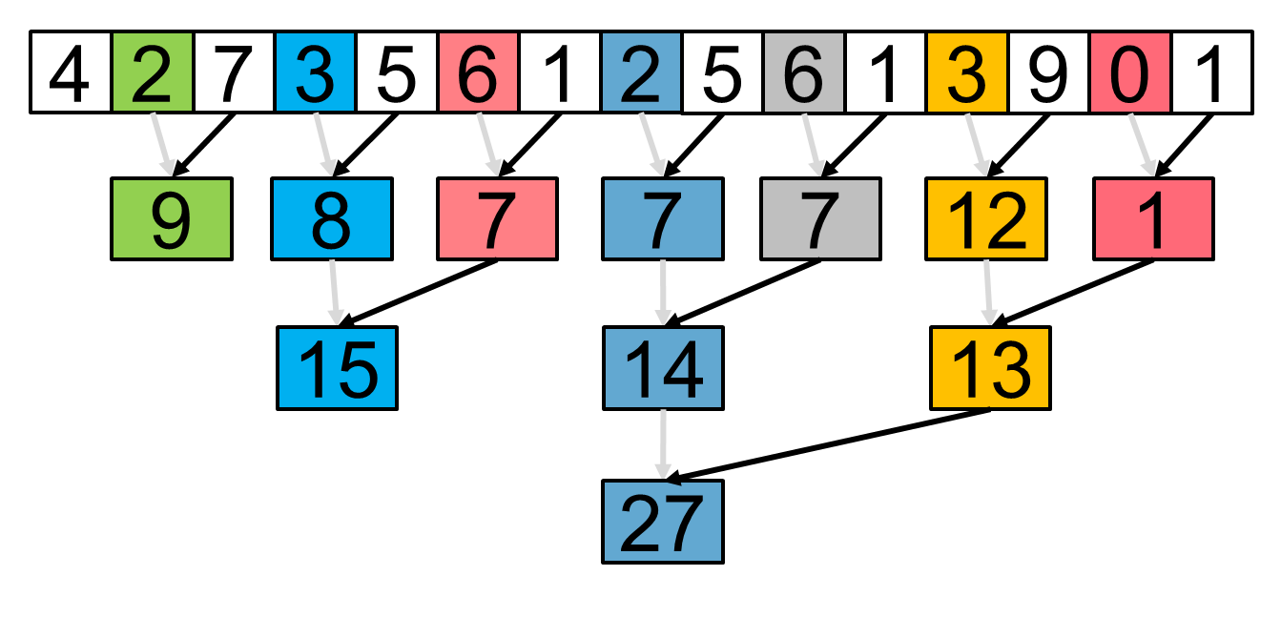
Reduce – implementare – imagine locală
0
1
2
3
4
5
6
7
8
9
10
11
12
13
14
15
9
13
22
37
Procesul cu id=0 face doar recv
64

Slide 47
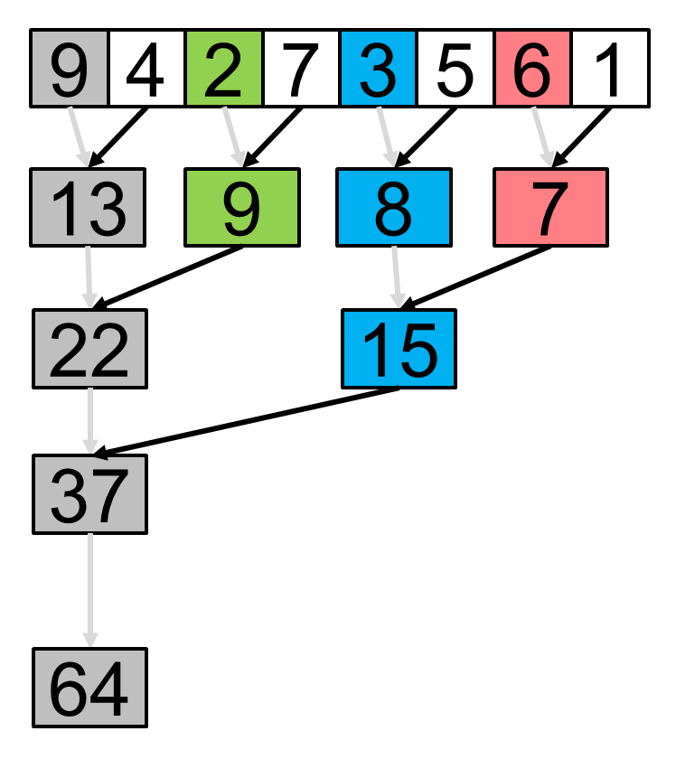
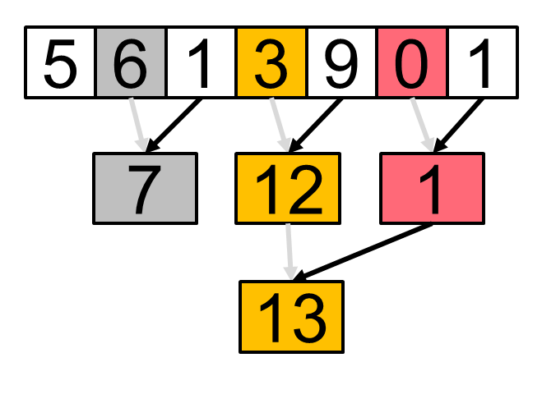
Reduce – implementare – imagine locală
0
1
2
3
4
5
6
7
8
9
10
11
12
13
14
15
2
7
14
27
Procesul cu id=8 (sau orice proces!=0)
Face un număr de recv
Face un send la sfârșit

Slide 48
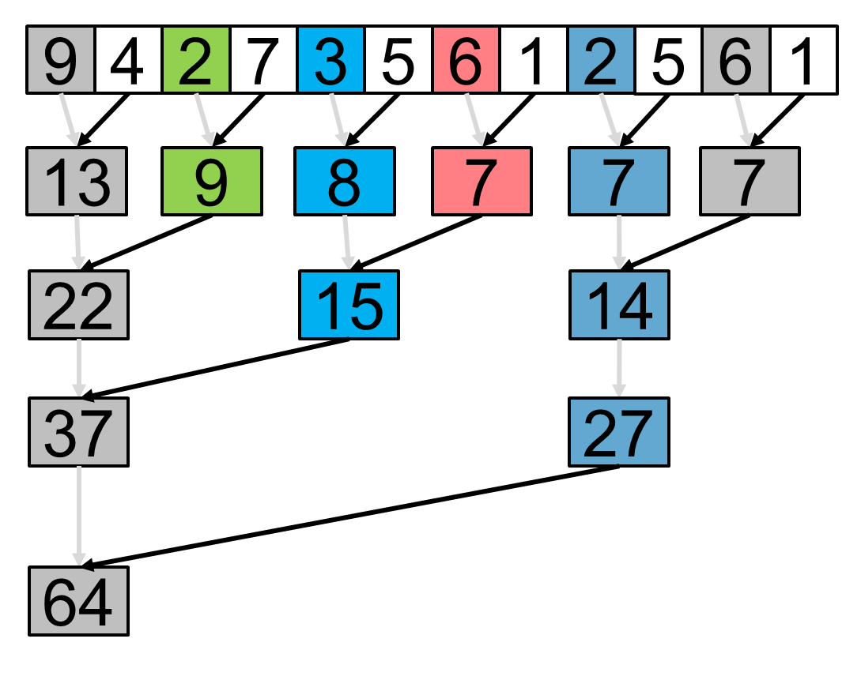
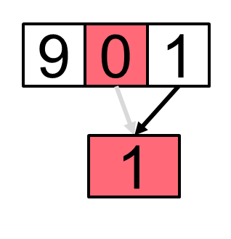
Reduce – implementare – imagine locală
0
1
2
3
4
5
6
7
8
9
10
11
12
13
14
15
3
12
13
Procesul cu id=12 (sau orice proces!=0)
Face un număr de recv
Face un send la sfârșit

Slide 49
Reduce – implementare – imagine locală
0
1
2
3
4
5
6
7
8
9
10
11
12
13
14
15
3
w
1
12
2
13
4
8
Face un număr de recv. De la cine?

Slide 50
Reduce – implementare – imagine locală
0
1
2
3
4
5
6
7
8
9
10
11
12
13
14
15
3
w
1
12
2
13
4
8
Face un număr de recv. De la cine?
De la id + w
Cât timp?

Slide 51
Reduce – implementare – imagine locală
0
1
2
3
4
5
6
7
8
9
10
11
12
13
14
15
3
w
1
12
2
13
4
8
Face un număr de recv. De la cine?
De la id + w
Cât timp? Până ce id nu divizibil cu 2w

Slide 52
Reduce – implementare – imagine locală
0
1
2
3
4
5
6
7
8
9
10
11
12
13
14
15
3
w
1
12
2
13
4
8
Face un send la sfârșit. Cui?

Slide 53
Reduce – implementare – imagine locală
0
1
2
3
4
5
6
7
8
9
10
11
12
13
14
15
3
w
1
12
2
13
4
8
Face un send la sfârșit. Cui?
id - w

Slide 55
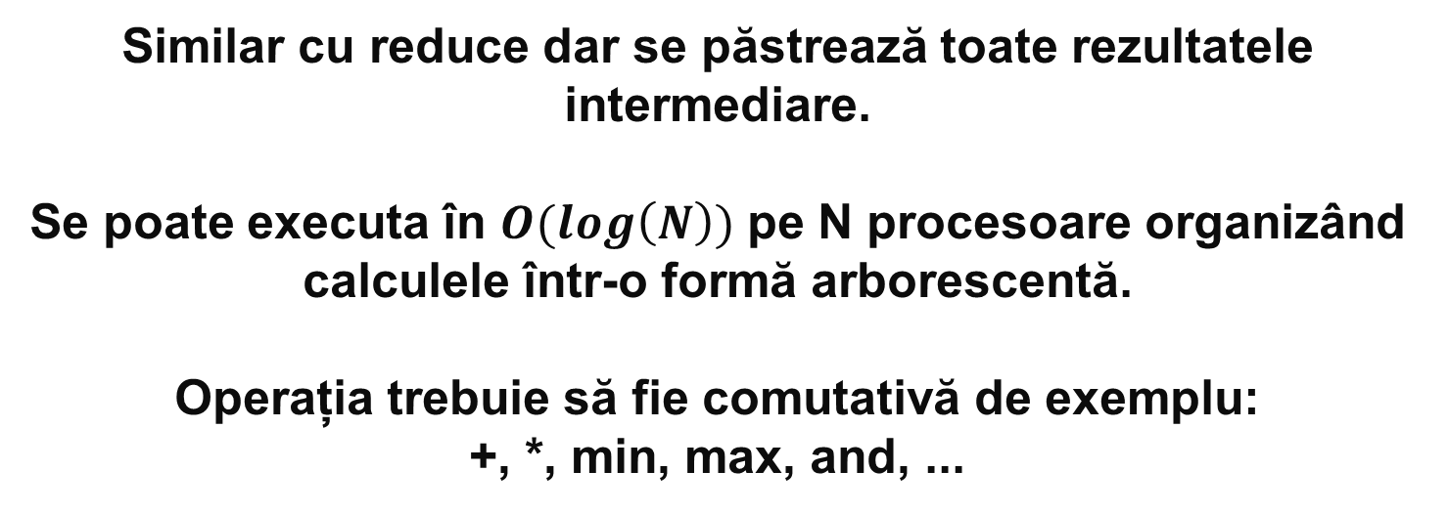
Scan
Similar cu reduce dar se păstrează toate rezultatele intermediare.
Se poate executa în $O(log\left(N\right))$ pe N procesoare organizând calculele într-o formă arborescentă.
Operația trebuie să fie comutativă de exemplu:
+, *, min, max, and, ...

Slide 56
Scan cu sumă
9
4
2
7
3
5
6
1
+
+
+
+
+
+
+
9
13
15
22
25
30
36
37

Slide 57
Scan cu sumă
9
4
2
7
3
5
6
1
9
13
6
9
10
8
11
7
Pot fi executate în paralel

Slide 58
Scan cu sumă
9
13
6
9
10
8
11
7
9
13
15
22
16
17
21
15
Pot fi executate în paralel

Slide 59
Scan cu sumă
9
13
15
22
16
17
21
15
9
13
15
22
25
30
36
37
Pot fi executate în paralel

Slide 60
Scan – Cum funcționează?
9
4
2
7
3
5
6
1
9
13
6
9
10
8
11
7
9
13
15
22
16
17
21
15
9
13
15
22
25
30
36
37

Slide 61
Scan – Cum funcționează?
9
4
2
7
3
5
6
1
9
13
6
9
10
8
11
7
9
13
15
22
16
17
21
15
9
13
15
22
25
30
36
37

Slide 62
Scan – Cum funcționează?
9
4
2
7
3
5
6
1
9
13
6
9
10
8
11
7
9
13
15
22
16
17
21
15
9
13
15
22
25
30
36
37

Slide 63
Scan – Cum funcționează?
9
4
2
7
3
5
6
1
9
13
6
9
10
8
11
7
9
13
15
22
16
17
21
15
9
13
15
22
25
30
36
37

Slide 64
Scan – Cum funcționează?
9
4
2
7
3
5
6
1
9
13
6
9
10
8
11
7
9
13
15
22
16
17
21
15
9
13
15
22
25
30
36
37

Slide 65
Scan – Cum funcționează?
9
4
2
7
3
5
6
1
9
13
6
9
10
8
11
7
9
13
15
22
16
17
21
15
9
13
15
22
25
30
36
37

Slide 66
Scan – Cum funcționează?
9
4
2
7
3
5
6
1
9
13
6
9
10
8
11
7
9
13
15
22
16
17
21
15
9
13
15
22
25
30
36
37

Slide 67
Scan – Cum funcționează?
9
4
2
7
3
5
6
1
9
13
6
9
10
8
11
7
9
13
15
22
16
17
21
15
9
13
15
22
25
30
36
37

Slide 68
Scan – Cum funcționează?
9
4
2
7
3
5
6
1
9
13
6
9
10
8
11
7
9
13
15
22
16
17
21
15
9
13
15
22
25
30
36
37

Slide 69
Scan – Cum funcționează?
9
4
2
7
3
5
6
1
9
13
6
9
10
8
11
7
9
13
15
22
16
17
21
15
9
13
15
22
25
30
36
37

Slide 70
Scan – Cum funcționează?
9
4
2
7
3
5
6
1
9
13
6
9
10
8
11
7
9
13
15
22
16
17
21
15
9
13
15
22
25
30
36
37

Slide 71
Scan – Cum funcționează?
9
4
2
7
3
5
6
1
9
13
6
9
10
8
11
7
9
13
15
22
16
17
21
15
9
13
15
22
25
30
36
37

Slide 72
Scan – Cum funcționează?
9
4
2
7
3
5
6
1
9
13
6
9
10
8
11
7
9
13
15
22
16
17
21
15
9
13
15
22
25
30
36
37

Slide 73
Scan – Cum funcționează?
9
4
2
7
3
5
6
1
9
13
6
9
10
8
11
7
9
13
15
22
16
17
21
15
9
13
15
22
25
30
36
37

Slide 74
Scan – Cum funcționează?
9
4
2
7
3
5
6
1
9
13
6
9
10
8
11
7
9
13
15
22
16
17
21
15
9
13
15
22
25
30
36
37

Slide 75
Scan – Cum funcționează?
9
4
2
7
3
5
6
1
9
13
6
9
10
8
11
7
9
13
15
22
16
17
21
15
9
13
15
22
25
30
36
37

Slide 77
Scan – implementare
0
1
2
3
4
5
6
7
9
4
2
7
3
5
6
1
w
1
9
13
6
9
10
8
11
7
2
9
13
15
22
16
17
21
15
4
9
13
15
22
25
30
36
37

Slide 78
Scan – implementare – imagine globală
0
1
2
3
4
5
6
7
9
4
2
7
3
5
6
1
w
1
9
13
6
9
10
8
11
7
2
9
13
15
22
16
17
21
15
4
9
13
15
22
25
30
36
37
v[i] = v[i] + v[ i - ? ]

Slide 79
Scan – implementare – imagine globală
0
1
2
3
4
5
6
7
9
4
2
7
3
5
6
1
w
1
9
13
6
9
10
8
11
7
2
9
13
15
22
16
17
21
15
4
9
13
15
22
25
30
36
37
v[i] = v[i] + v[ i - w ]
Dar dacă i - w < 0?

Slide 80
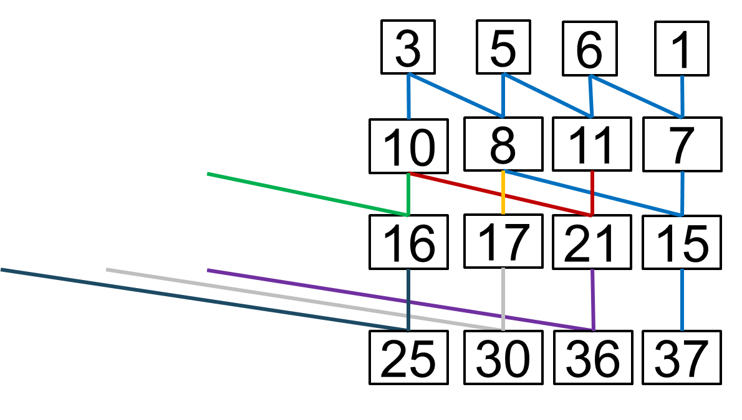
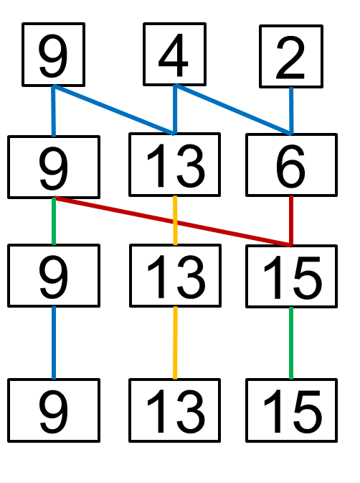
Scan – implementare – imagine locală
0
1
2
3
4
5
6
7
7
w
1
9
2
22
4
22
De unde se primesc valori?
Unde se trimit valori?

Slide 81
Scan – implementare – imagine locală
0
1
2
3
4
5
6
7
7
w
1
9
2
22
4
22
De unde se primesc valori? id - w
Unde se trimit valori? id + w

Slide 82
Scan – implementare – imagine locală
0
1
2
3
4
5
6
7
7
w
1
9
2
22
4
22
De unde se primesc valori? id - w
Unde se trimit valori? id + w
Când se primesc valori?
Când se trimit valori?

Slide 83
Scan – implementare – imagine locală
0
1
2
3
4
5
6
7
7
w
1
9
2
22
4
22
De unde se primesc valori? id - w
Unde se trimit valori? id + w
Când se primesc valori? >= 0
Când se trimit valori? < N

Slide 85
Broadcast
Start
0
1
2
3
4
5
6
7
8
9
10
11
12
13
14
15
...
7
...

Slide 86
Broadcast
End
0
1
2
3
4
5
6
7
8
9
10
11
12
13
14
15
...
7
7
7
7
7
7
7
7
7
7
7
7
7
7
7
7
...

Slide 87
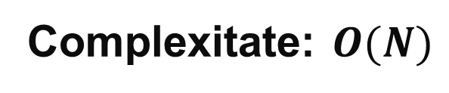
Broadcast ineficient
Complexitate: $O(N)$
0
1
2
3
4
5
6
7
8
9
10
11
12
13
14
15
...
7
7
7
7
7
7
7
7
7
7
7
7
7
7
7
7
...
..........

Slide 88
Broadcast
Fiecare element care are valoarea o copiază la poziția sa + w
w = 1
0
1
2
3
4
5
6
7
8
9
10
11
12
13
14
15
...
7
...

Slide 89
Broadcast
Fiecare element care are valoarea o copiază la poziția sa + w
w = 2
0
1
2
3
4
5
6
7
8
9
10
11
12
13
14
15
...
7
7
...
Aceste operații pot fi executate în paralel

Slide 90
Broadcast
Fiecare element care are valoarea o copiază la poziția sa + w
w = 4
0
1
2
3
4
5
6
7
8
9
10
11
12
13
14
15
...
7
7
7
7
...
Aceste operații pot fi executate în paralel

Slide 91
Broadcast
Fiecare element care are valoarea o copiază la poziția sa + w
w = 8
0
1
2
3
4
5
6
7
8
9
10
11
12
13
14
15
...
7
7
7
7
7
7
7
7
...
Aceste operații pot fi executate în paralel

Slide 92
Broadcast
0
1
2
3
4
5
6
7
8
9
10
11
12
13
14
15
...
7
7
7
7
7
7
7
7
7
7
7
7
7
7
7
7
...

Slide 93
Broadcast
0
1
2
3
4
5
6
7
8
9
10
11
12
13
14
15
...
7
...
w
1
7
7
...
2
7
7
7
7
...
4
7
7
7
7
7
7
7
7
...
8
7
7
7
7
7
7
7
7
7
7
7
7
7
7
7
7

Slide 94
Broadcast
w = 2
0
1
2
3
4
5
6
7
8
9
10
11
12
13
14
15
...
7
7
...
Aceste operații NU pot fi executate în paralel
w = 4
0
1
2
3
4
5
6
7
8
9
10
11
12
13
14
15
...
7
7
7
7
...

Slide 95
Broadcast
w = 2
0
1
2
3
4
5
6
7
8
9
10
11
12
13
14
15
...
7
7
...
w = 4
0
1
2
3
4
5
6
7
8
9
10
11
12
13
14
15
...
7
7
7
7
...

Slide 96
Broadcast
Complexitate?
0
1
2
3
4
5
6
7
8
9
10
11
12
13
14
15
...
7
7
7
7
7
7
7
7
7
7
7
7
7
7
7
7
...

Slide 97
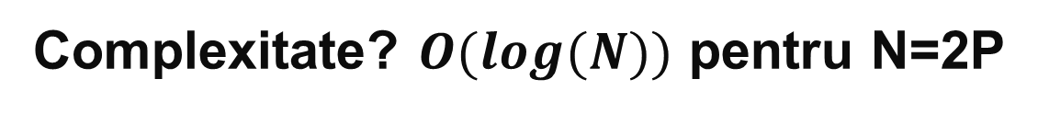
Broadcast
Complexitate? $O(log(N))$ pentru N=2P
0
1
2
3
4
5
6
7
8
9
10
11
12
13
14
15
...
7
7
7
7
7
7
7
7
7
7
7
7
7
7
7
7
...

Slide 99
Exemplu complex – multiple tehnici
Operație pe biți – comparație a două numere.
pas 1
pas 2
pas 3
msb
0
0
=
=
0
0
=
s
1
0
s
s
lsb
0
1
d
s d

Slide 100
Exemplu complex – multiple tehnici
Algoritmul de sortare cu pipeline devine:
Complexitate?
Intrare

Slide 101
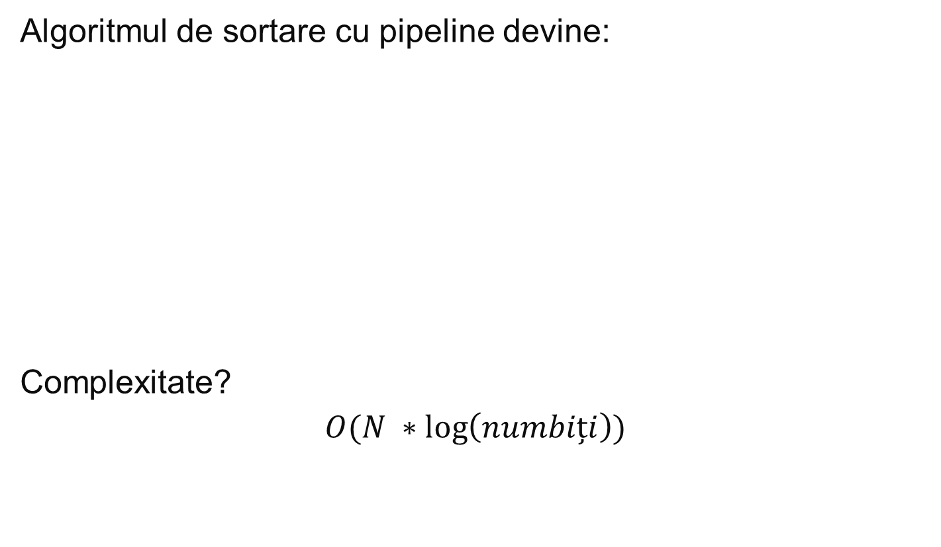
Exemplu complex – multiple tehnici
Algoritmul de sortare cu pipeline devine:
Complexitate?
$$O(N ∗\log\left(numbiți\right))$$
Intrare

